Slide 1
Self-Organizing Map, SOM 1 (자기조직화지도)
Statistical Methodology
200903877 황 성 윤

Slide 2
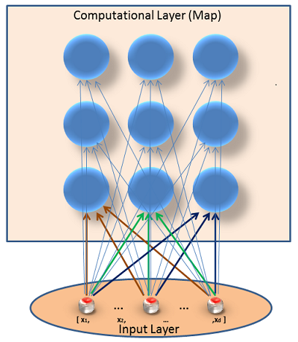
INDEX
Introduce (Self-Organizing Map)
Teuvo Kohonen
Principle of SOM
Some Example
Using R(Predicting class of wine)
Using R(2011 Irish Census data)
Conclusion

Slide 3
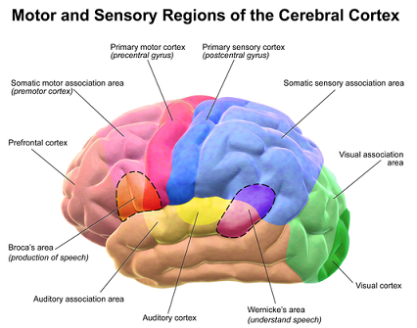
Introduce (Self-Organizing Map)
대뇌피질과 시각피질을 modeling한 Artificial Neural-network의 일종.

Slide 4
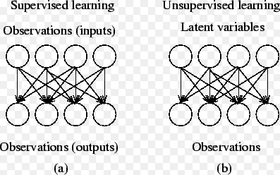
Introduce (Self-Organizing Map)
Supervised learning -> Unsupervised or Competitive learning (모든 변수들에 대한 잠재력 인정)

Slide 5

Teuvo Kohonen
핀란드 출신의 data scientist.
주로 인공신경망과 관련된 분야에서 연구활동을 하고 있음.
Teuvo Kohonen
1934.7.11 ~

Slide 6
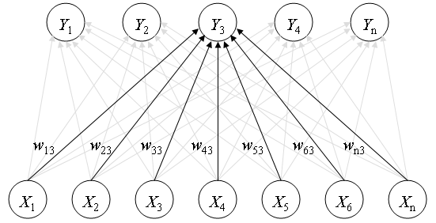
Principle of SOM
High dimensional data (X) -> Lower dimensional data (Y)

Slide 7
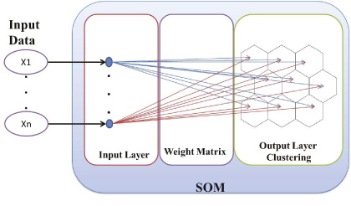
Principle of SOM
고차원의 복잡한 data를 저차원의 영역에 적절하게 그물망을 덮는 것처럼 변형시키는 것이 핵심. (단, data를 왜곡시키지 않는 범위 내에서만…)

Slide 8
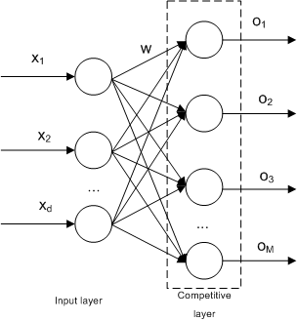
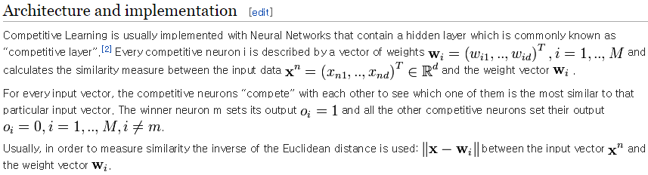
Principle of SOM
Competitive learning(경쟁적 학습방법)
Euclidean distance를 측정하여 data를 잘 나타낸다고 여겨지는 주요패턴을 찾는 것이 point..

Slide 9
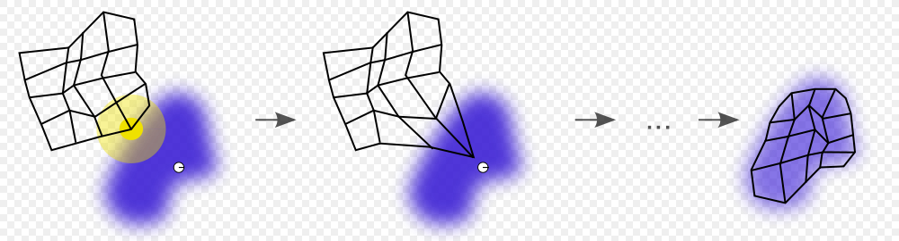
Principle of SOM
파란색 영역 : training data의 분포, 그물망 : 분석할 data
노란색 : Best matching unit(BMU). 이 node를 기준으로 하여 주어진 고차원의 data 그물망을 저차원의 training data 영역에 덮어 씌우게 된다. 이러한 과정을 반복추정법이라고 불리우는 Jackknife method를 이용하여 반복실시하게 되고 결과적으로 축약된 data는 마지막 그림과 같이 주어진 training data의 분포에 근사하게 된다.

Slide 10
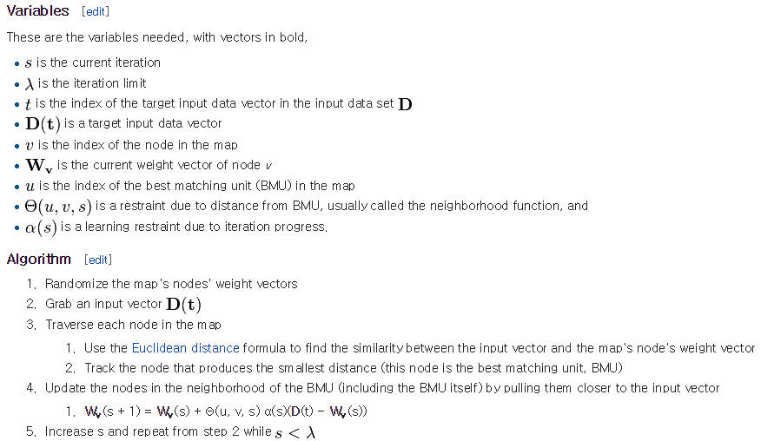
Principle of SOM

Slide 11
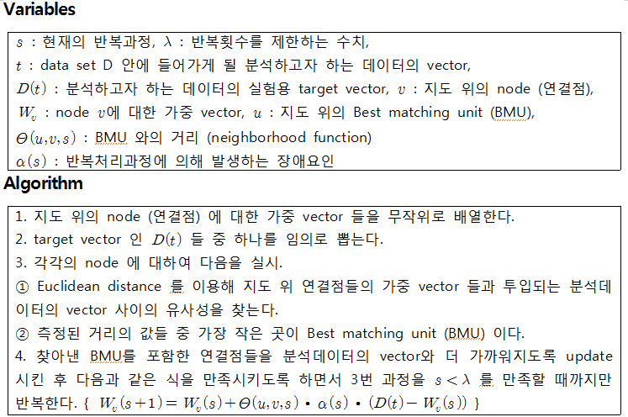
Principle of SOM

Slide 12
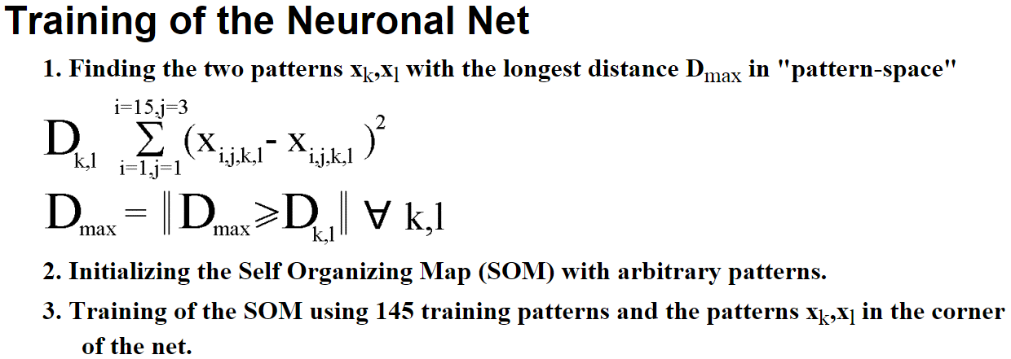
Principle of SOM
Find two largest principal component eigenvectors X(k) and X(l) …

Slide 13
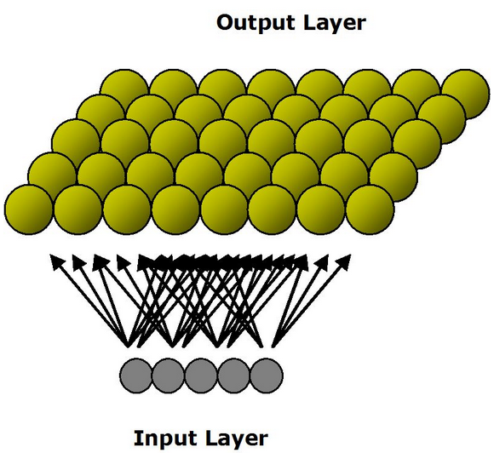
Principle of SOM
Features of neural-network from SOM …

Slide 14
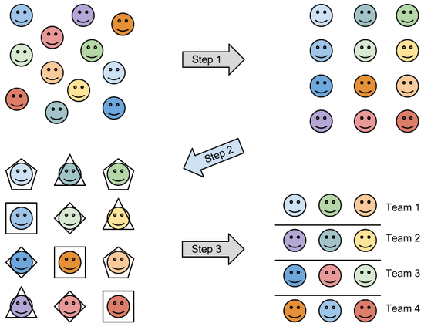
Some Example
Clustering을 통하여 데이터를 몇 가지의 구별되는 특징을 가지는 Group으로 군집화시키면 보다 더 쉽게 이해할 수 있다.

Slide 15
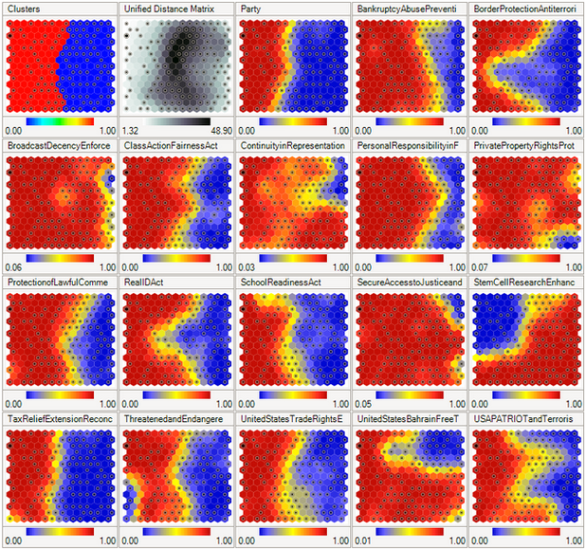
Some Example
미국 의회와 관련된 투표의 결과를 SOM을 통해 패턴분석을 해서 2차원으로 표현.
Red : 공화당 지지 비율, Blue : 민주당 지지 비율

Slide 16
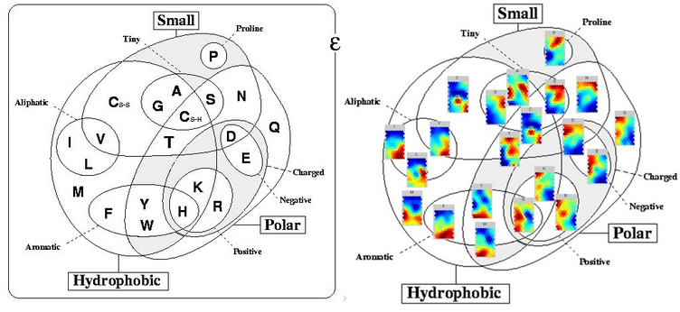
Some Example
아미노산의 구조를 SOM 기법을 통하여 분석한 것.

Slide 17
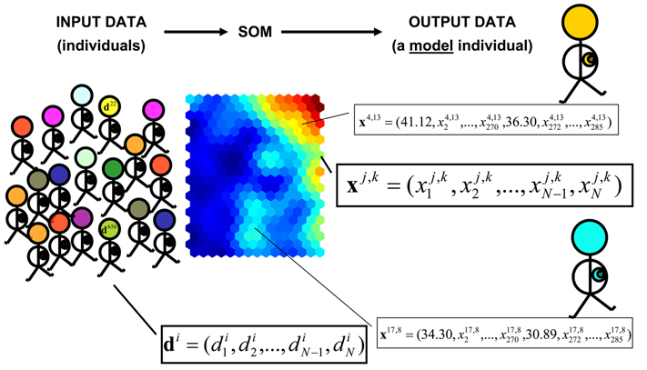
Some Example
사회조사를 실시할 경우에도 SOM 기법이 자주 쓰이고 있음.

Slide 18
Continue to next video~~!!

Slide 19
Self-Organizing Map, SOM 2 (자기조직화지도)
Statistical Methodology
200903877 황 성 윤

Slide 20
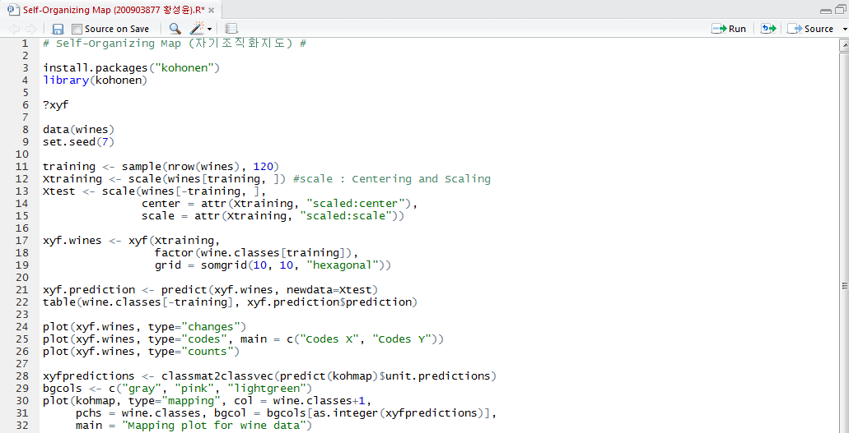
Using R (Predicting class of wine)
Wine data를 training data와 test data로 분류 -> training data을 이용하여 SOM 분석을 통한 model 작성 -> test data에 있는 개체들의 class를 예측…

Slide 21
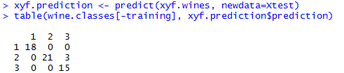
Using R (Predicting class of wine)
총 57개의 test data들 중 실제 class가 2인데 3으로 잘못 예측한 자료가 3개이므로 Misclassification rate(오분류율)은 3/57=0.053 (5.3%) 임.

Slide 22
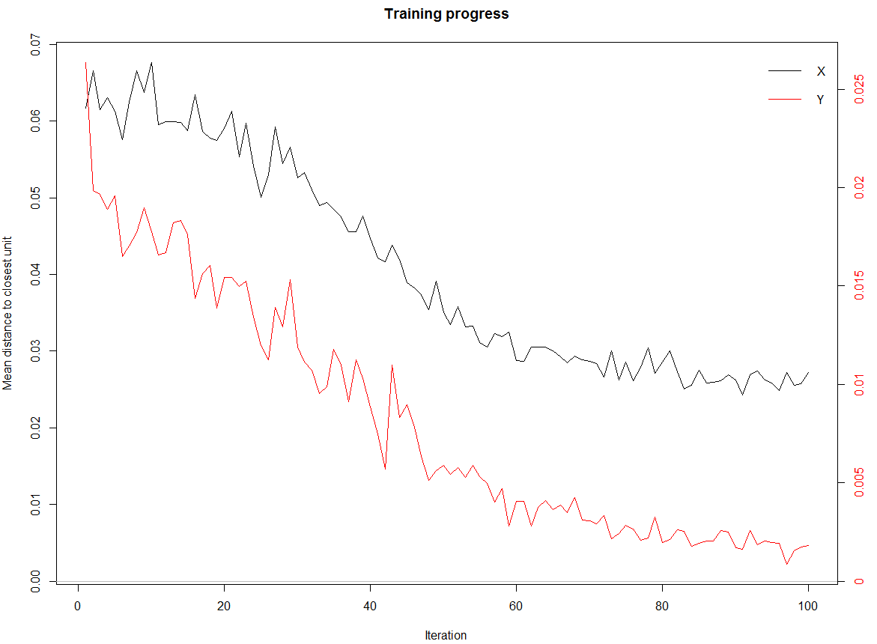
Using R (Predicting class of wine)
실험 반복횟수에 따라 가장 가까운 개체들에 대한 평균거리가 어떤 식으로 변하고 있는지를 보여주는 그래프.

Slide 23
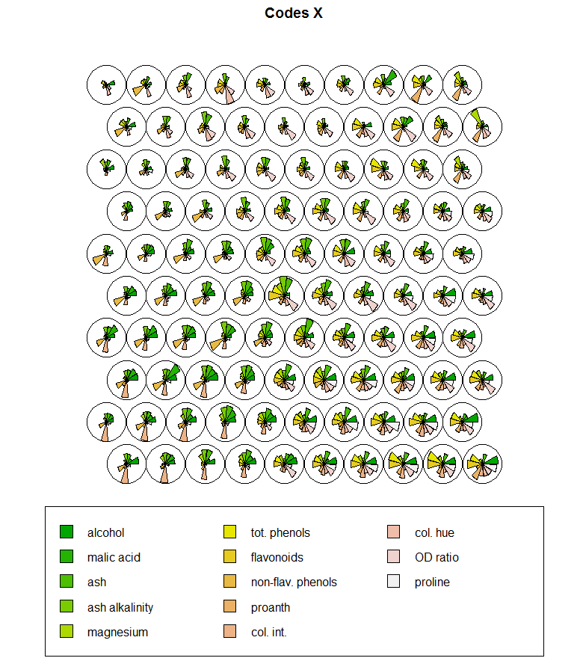
Using R (Predicting class of wine)
SOM을 통하여 각 wine별로 나타난 변수값에 따라 어떤 식으로 modeling을 실시했는지 보여주는 fan diagram.

Slide 24
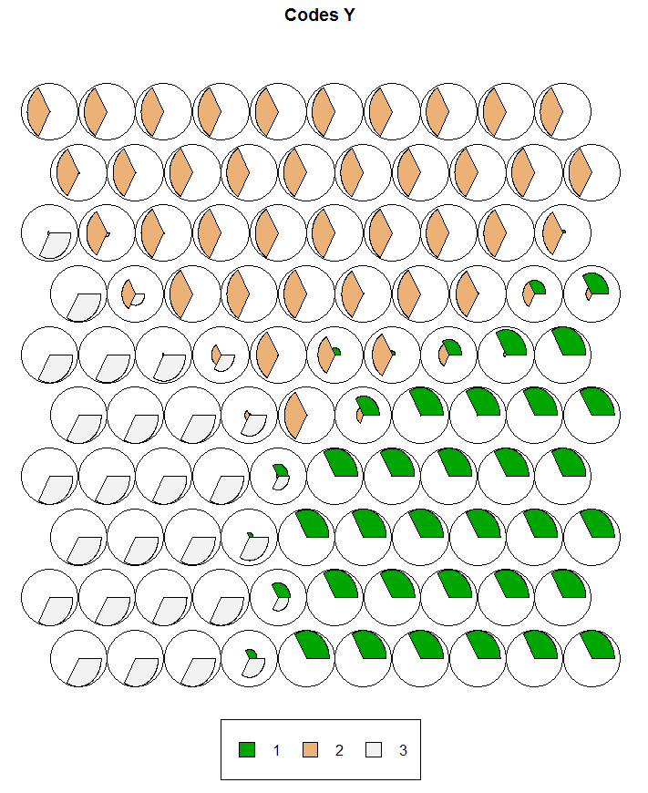
Using R (Predicting class of wine)
SOM을 통하여 각 wine이 속해있는 class에 따라 어떤 식으로 modeling을 실시했는지 보여주는 그래프.

Slide 25
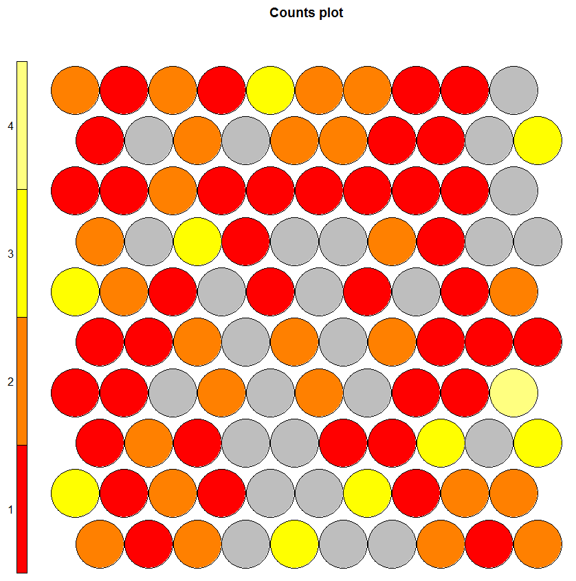
Using R (Predicting class of wine)
Training data가 어떤 식으로 분포되어 있는지 알아볼 수 있도록 하는 그래프.

Slide 26
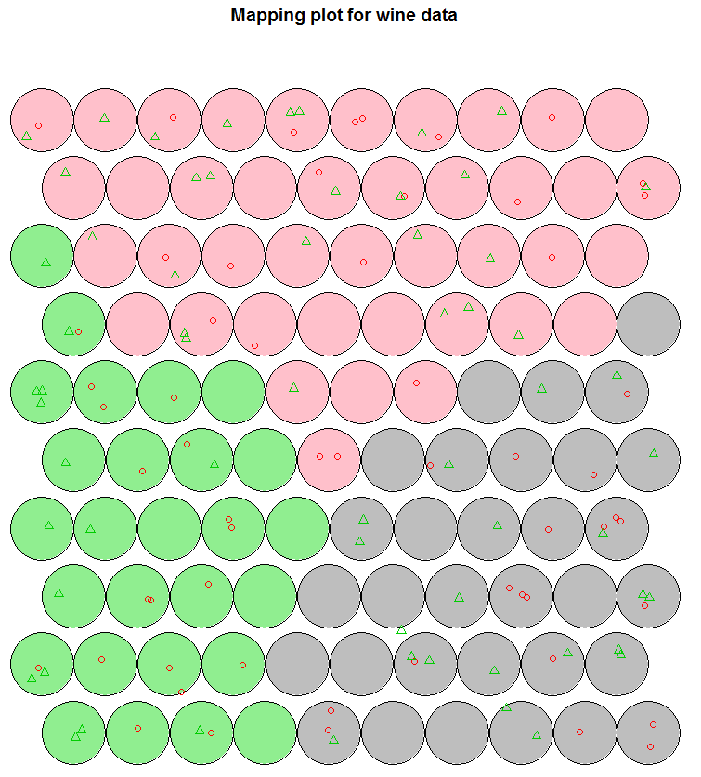
Using R (Predicting class of wine)
SOM을 통하여 실시한 분류결과를 각 group 별로 다른 색을 사용해 표현한 그림.

Slide 27
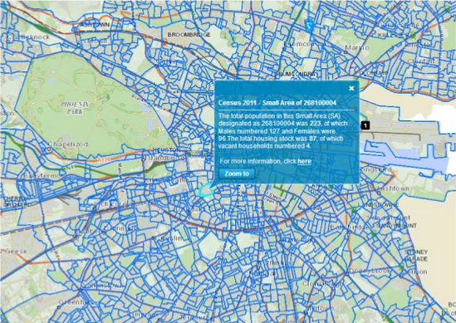
Using R (2011 Irish Census data)
Ireland의 Dublin을 구성하는 18,488 곳의 작은 지역들.
15가지 주제와 관련된 767가지의 변수들로 구성되어 있음.
선택된 일부 변수들에 의한 분류 실시.
http://shanelynn.ie/index.php/self-organising-maps-for-customer-segmentation-using-r/

Slide 28
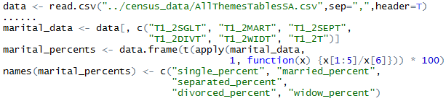
Using R (2011 Irish Census data)
주어진 데이터가 해당하는 사람의 수로 되어있음. 그러므로 비교가 가능한 통계량을 계산하여 첨부하기 위한 작업 실시.
분석이 가능하도록 순위화 되어있는 변수들을 수치화시킴.

Slide 29
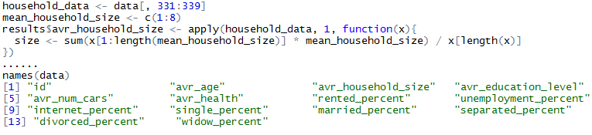
Using R (2011 Irish Census data)
각각의 지역에 해당하는 특징들을 수치화하여 계산하고 첨부함.
분석하고자 하는 데이터는 각 지역의 고유번호와 13개의 특징을 나타내는 변수들을 포함하여 총 14개의 변수들로 구성됨.

Slide 30
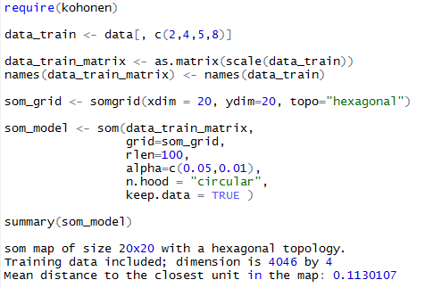
Using R (2011 Irish Census data)
최종 분석용 데이터를 기반으로 SOM 기법 구현을 위한 training data를 생성하고 model 구축.

Slide 31
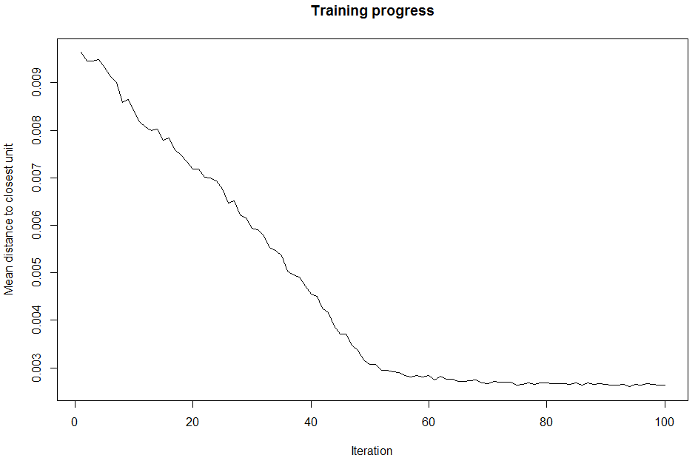
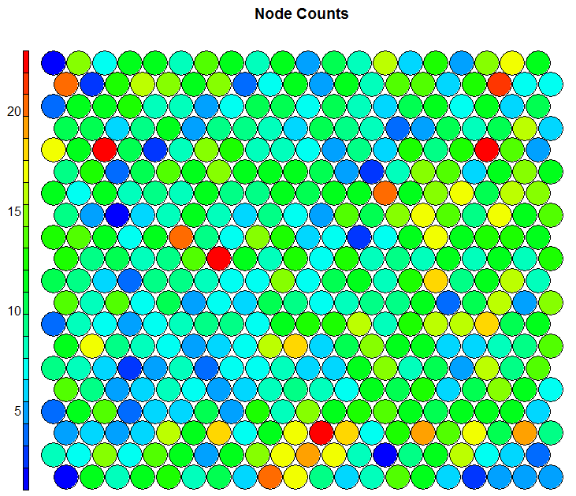
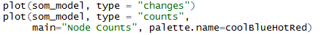
Using R (2011 Irish Census data)
실험 반복횟수에 따라 변하는 가장 가까운 개체들의 평균 거리.
해당하는 node의 개수를 색깔별로 나타낸 것.

Slide 32
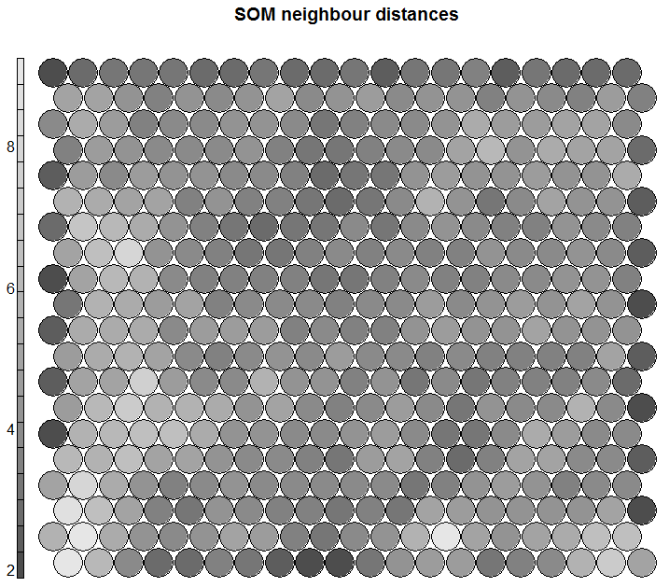
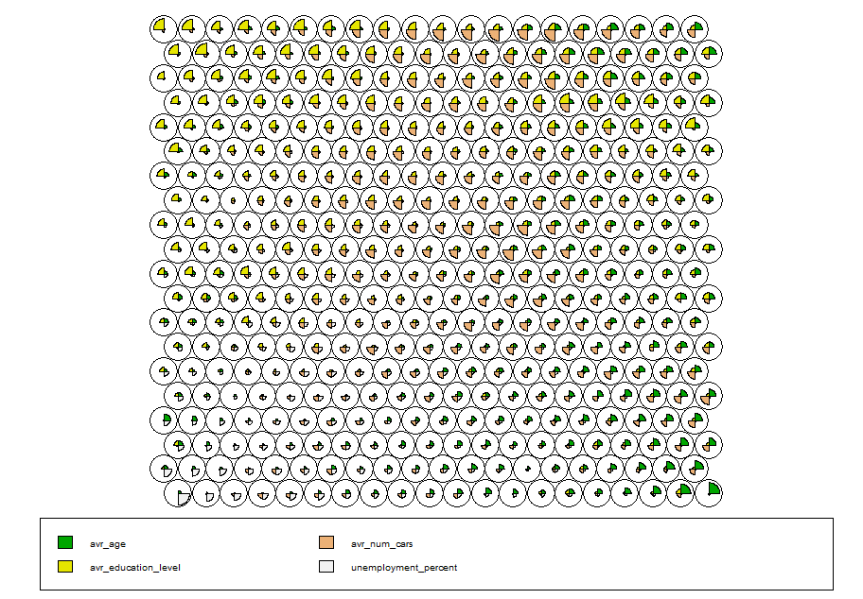
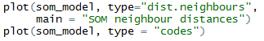
Using R (2011 Irish Census data)
계산된 거리에 따라 진한 정도를 다르게 해본 것.
선택된 변수에 따라 어떻게 modeling을 실시했는지 보여주는 fan diagram.

Slide 33
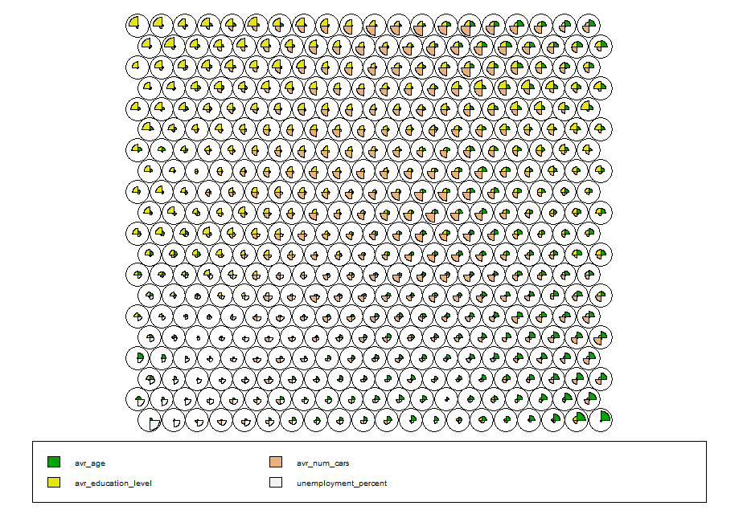
Using R (2011 Irish Census data)
선택된 변수에 따라 어떻게 modeling을 실시했는지 보여주는 fan diagram.

Slide 34
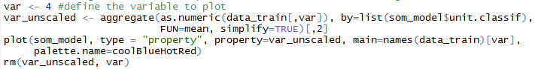
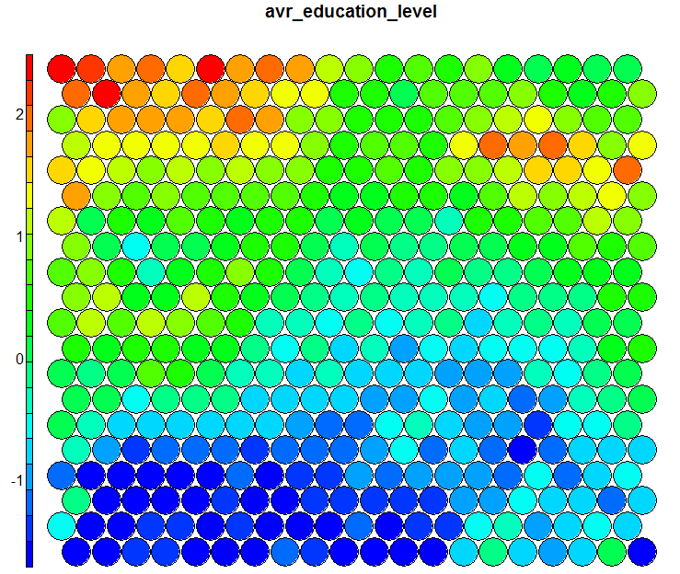
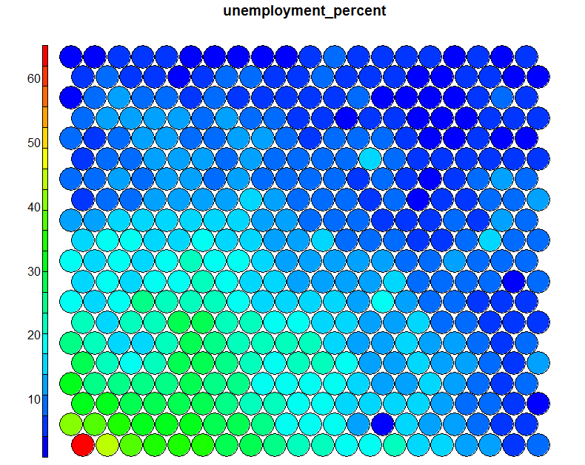
Using R (2011 Irish Census data)
평균 교육수준과 미취업률이 training data에 어떻게 분포하고 있는지를 보여주는 그림.

Slide 35
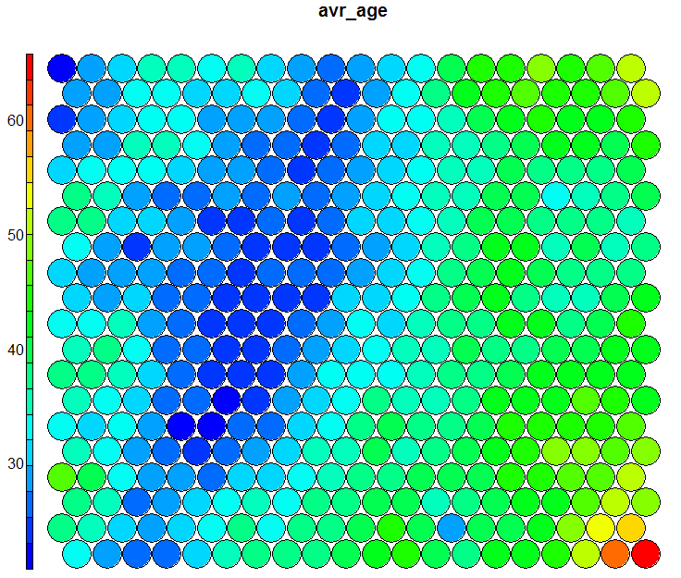
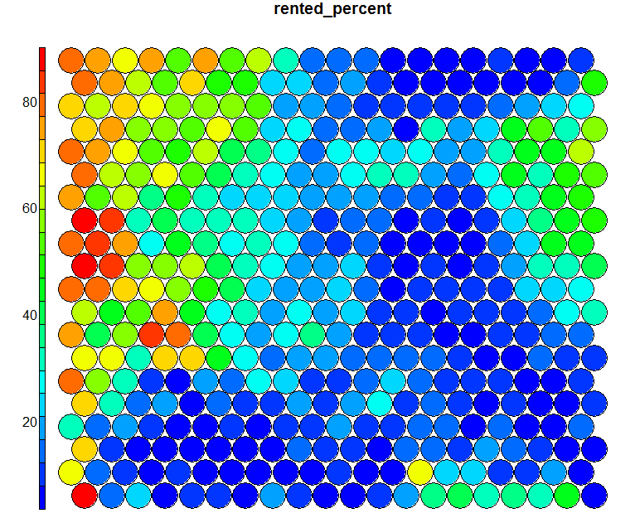
Using R (2011 Irish Census data)
평균나이와 임대비율은 수치가 낮은 곳이 더 많은 것으로 보아 연관성이 많이 없는 것으로 보여짐.

Slide 36
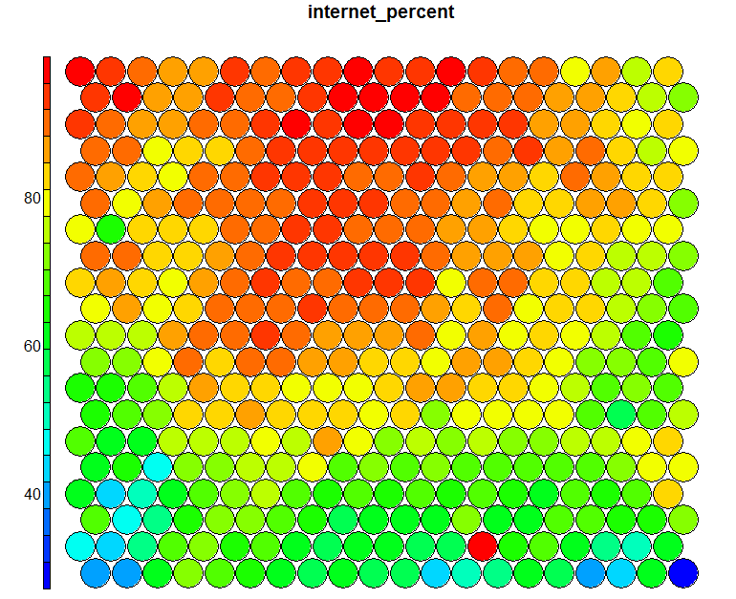
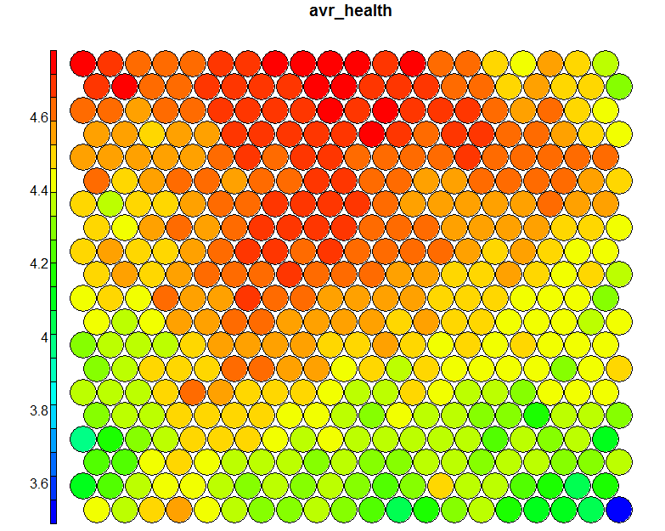
Using R (2011 Irish Census data)
인터넷 사용률과 평균 건강측도는 수치가 높은 곳이 더 많기 때문에 연관성이 많은 변수라고 봐도 무방할 것임.

Slide 37
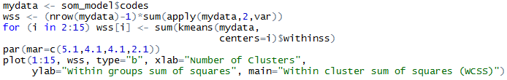
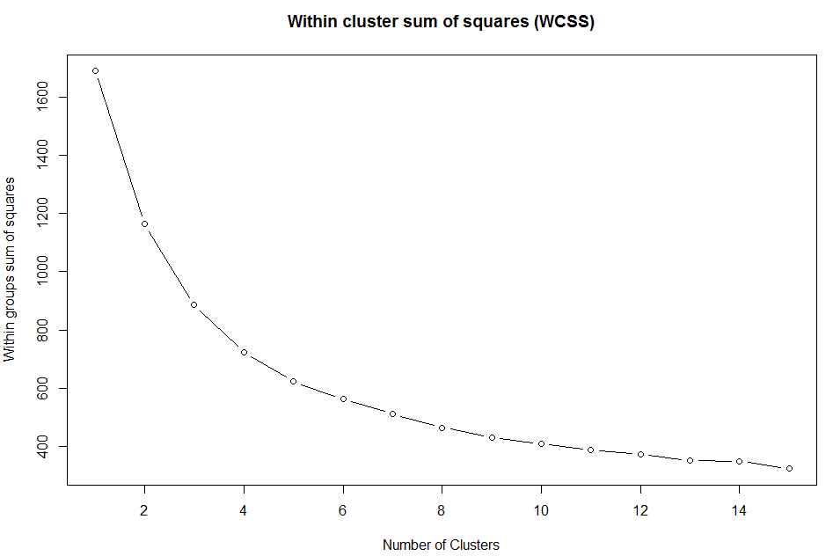
Using R (2011 Irish Census data)
군집끼리는 서로 독립이어야 함. WCSS의 감소량의 변화가 크게 줄어드는 부분이 6이므로 군집의 개수를 6으로 결정.

Slide 38
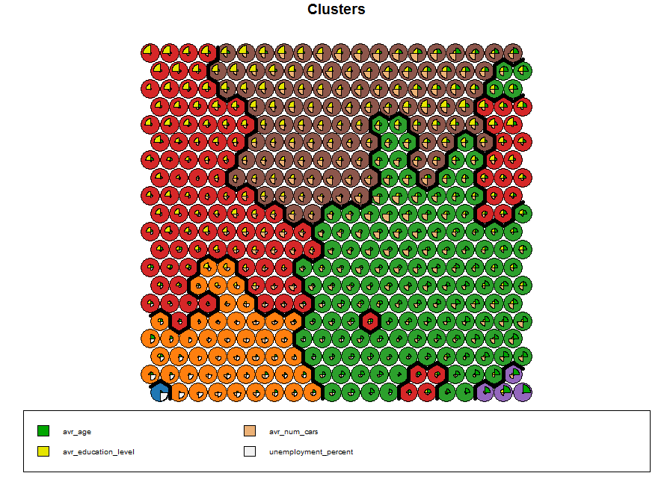
Using R (2011 Irish Census data)
Red : 평균교육수준은 높지만 평균나이와 평균 보유차량수, 그리고 미취업률은 낮음.
Green : 평균나이와 평균 보유 차량수는 높고 평균 교육수준과 미취업률은 낮음.

Slide 39
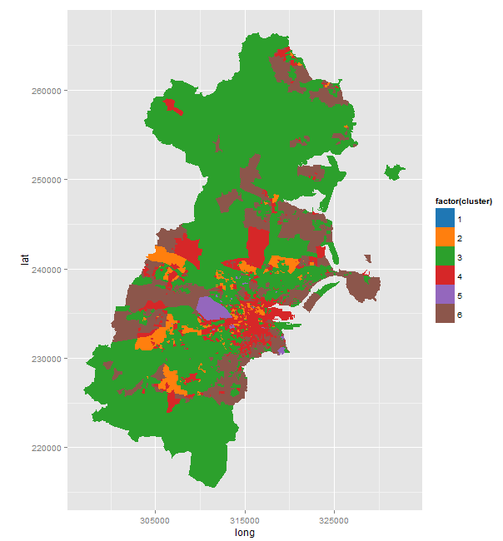
Using R (2011 Irish Census data)
Mapping result of Self-Organizing Map (Dublin in Ireland)

Slide 40
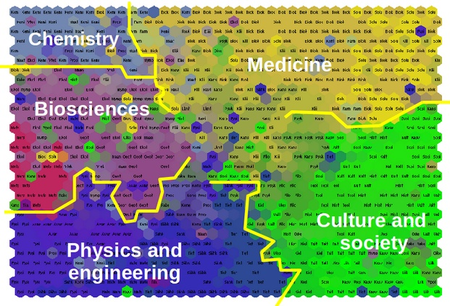
Conclusion
Advantages
다른 방법론들에 비해 직관적이므로 소비자에 관한 세분화된 profile을 작성하는 데 사용된다.
비교적 algorithm이 간단하기 때문에 일반인들에게 결과를 설명하기 쉽다.

Slide 41
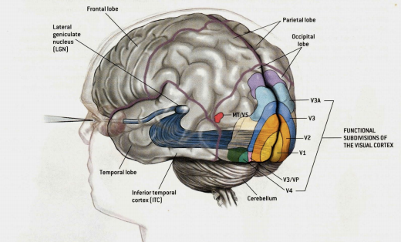
Conclusion
Disadvantages
데이터가 반드시 깨끗하게 정렬되어 있어야 하고 수치만을 포함하고 있어야 한다.
한꺼번에 많은 수의 변수들을 2차원의 평면에 표현하기 어려울 때가 종종 발생한다.

Slide 42
Thank you for watching~~!!

